Slide 1




KHỞI ĐỘNG
Hãy trả lời nhanh các câu hỏi liên quan đến
kiến thức thể loại ở bài 10!

Slide 2
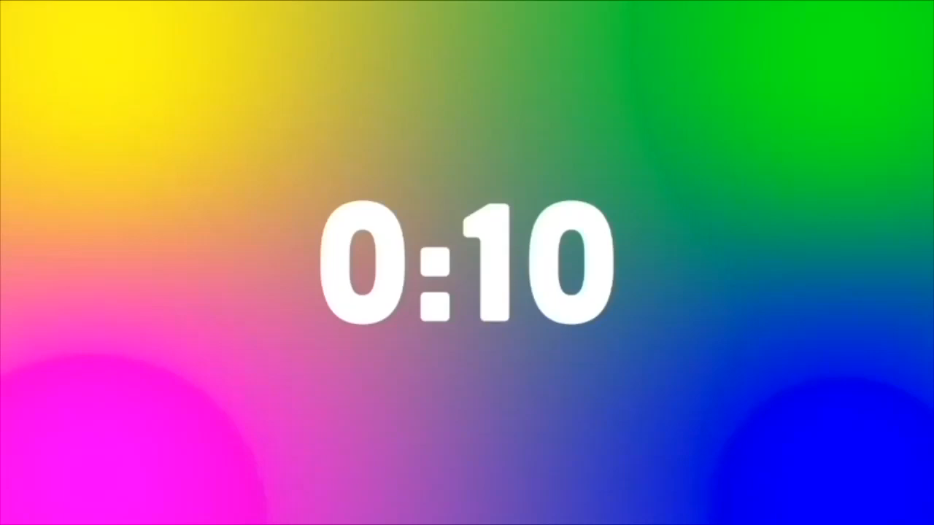
1. Mục đích của văn bản thông tin là gì?
Cung cấp thông tin cho người đọc về
một vấn đề/lĩnh vực nào đó.

Slide 3
2. Thông tin trong văn bản cần đảm bảo yêu cầu gì?
Chính xác, khách quan.

Slide 4
3. Thông tin trong văn bản có thể trình bày theo trật tự nào?
Trật tự nhân quả
Trật tự thời gian
Trật tự quan trọng của thông tin

Slide 5
4. Hình thức của văn bản thông tin có những
yếu tố nào đặc trưng?
Nhan đề, sa – pô, hình ảnh, đề mục...

Slide 6
5. Sa pô trong văn bản thông tin có tác dụng gì?
Khái quát nội dung hoặc gợi mở nội dung
trong văn bản.

Slide 7
6. Thế nào là văn bản thông tin thuật lại một sự kiện?
Là văn bản thuyết minh về một sự kiện
văn hóa, lịch sử...

Slide 8
7. Nhắc lại tên các văn bản thông tin đã học trong bài 10?
Phạm Tuyên và ca khúc mừng chiến thắng.
Điều gì giúp bóng đá Việt Nam chiến thắng?
Những phát minh tình cờ và bất ngờ.
World wide web ra đời và phát triển như thế nào?

Slide 9
8. Hình ảnh trong văn bản thông tin có tác dụng gì?
Minh họa cho nội dung của văn bản.

Slide 10
9. Văn bản thông tin thường sử dụng nhiều nhất kiểu câu nào?
Câu trần thuật.

Slide 11


BÀI 10: ÔN TẬP CHỦ ĐỀ
Văn bản thông tin
(Thuật lại một sự kiện theo nguyên nhân - kết quả)

Slide 12





I. KIẾN THỨC NGỮ VĂN
Nhiệm vụ 1: Chia sẻ kinh nghiệm đọc hiểu văn bản thông tin thuật lại một sự kiện theo nguyên nhân – kết quả của em.
Nhiệm vụ 2: Ở bài 10, chúng ta vận dụng tri thức tiếng Việt nào vào đọc hiểu văn bản?
Nhiệm vụ 3: Chia sẻ kết quả thực hiện nhiệm vụ thực hành đọc mở rộng theo thể loại.

Slide 13
I. KIẾN THỨC NGỮ VĂN
1. Tri thức thể loại
Văn bản thông tin là loại văn bản thông tin mà ở đó người viết thuyết minh lại một sự kiện (chính trị, văn hóa, lịch sử, khoa học...)

Slide 14
I. KIẾN THỨC NGỮ VĂN
1. Tri thức thể loại
Trật tự nhân quả trong văn bản thông tin thuật lại một sự kiện
NGUYÊN NHÂN
(Trả lời câu hỏi
Vì sao?)
DIỄN BIẾN
(Trả lời câu hỏi
Thế nào?)
KẾT QUẢ
(Trả lời câu hỏi
Kết quả ra sao?)

Slide 15



2. Cách đọc thể loại văn bản thông tin thuật lại một sự kiện
theo nguyên nhân - kết quả
Đọc nhan đề,
sa pô, lướt các đề mục
Tìm hiểu thông tin trong từng phần
văn bản
Nhận diện cách triển khai thông tin trong văn bản
Chú ý các từ ngữ
giàu ý nghĩa
Quan sát các phương tiện phi ngôn ngữ
Kết nối với thực tế, hiểu biết của bản thân

Slide 16


3. Tri thức Tiếng Việt
Dấu ngoặc kép: dùng để đánh dấu từ ngữ được hiểu theo nghĩa đặc biệt

Slide 17


3. Tri thức Tiếng Việt
Phù hợp với đề tài của văn bản
Lựa chọn từ ngữ
Phù hợp với tính chất của văn bản
Phù hợp với bạn đọc

Slide 18
3. Tri thức Tiếng Việt
Phù hợp với tính chất của văn bản
Lựa chọn cấu trúc câu
Phù hợp với bạn đọc

Slide 19


II. THỰC HÀNH ĐỌC MỞ RỘNG THEO THỂ LOẠI

Slide 20
1. Đoạn văn trên đã chỉ ra những nguyên nhân nào có thể dẫn đến sự hình thành của sinh vật trên Trái Đất?
Sự kết hợp của những khí quyển nguyên thủy.
Bụi từ sao chổi và những thiên thạch.
Những vi sinh vật sống tận dưới đáy biển.

Slide 21
2. Em có nhận xét gì về quá trình ra đời của sinh vật
trên Trái Đất?
Sự ra đời của sinh vật trên Trái Đất là một quá trình lâu dài, phức tạp nhưng đầy kì diệu của tạo hóa.

Slide 22
3. Liệt kê các từ ngữ thuộc lĩnh vực khoa học tự nhiên (sinh học, hóa học, vật lí, thiên văn...) được sử dụng trong văn bản. Các từ ngữ đó phù hợp với tính chất không? Vì sao?
Các từ ngữ thuộc lĩnh vực khoa học tự nhiên: Trái Đất, khí quyển, nguyên thủy, hi-đrô, a-mô-ni-ắc, mê-tan, hơi nước, phân tử, hữu cơ, tế bào, thí nghiệm, điều chế, hành tinh, nghiên cứu...
Các từ ngữ này hoàn toàn phù hợp với tính chất của văn bản, vì đây là một văn bản giải thích một hiện tượng khoa học nên sử dụng các từ ngữ thuộc lĩnh vực khoa học tự nhiên là hợp lí.

Slide 23
4. Dấu ngoặc kép trong câu: “Sự hô hấp của sinh vật dùng ô-xi để "đốt" glu-cô và sản xuất ra hơi nước và khí các-bô-nic cần thiết cho thực vật trên Trái Đất đã được thực hiện nhờ tác động hữu ích của Mặt Trời” có tác dụng gì?
Các từ ngữ thuộc lĩnh vực khoa học tự nhiên: Trái Đất, khí quyển, nguyên thủy, hi-đrô, a-mô-ni-ắc, mê-tan, hơi nước, phân tử, hữu cơ, tế bào, thí nghiệm, điều chế, hành tinh, nghiên cứu...
Các từ ngữ này hoàn toàn phù hợp với tính chất của văn bản, vì đây là một văn bản giải thích một hiện tượng khoa học nên sử dụng các từ ngữ thuộc lĩnh vực khoa học tự nhiên là hợp lí.

Slide 24
5. Sự sống trên Trái Đất được hình thành qua một quá trình rất dài, nhưng con người lại đang có những hành động hủy diệt sự sống ấy? Đó là những hành động nào? Em có suy nghĩ gì về những hành động ấy?
Những hành động hủy diệt sự sống của con người: phá hoại môi trường (môi trường nước, đất đai, tàn phá rừng...), xung đột, chiến tranh...
Đó là những hành động đáng lên án, có thể đe dọa sự sống của con người và các sinh vật khác trên Trái Đất.
Cần có những hành động bảo vệ Trái Đất – ngôi nhà chung của tất cả các sinh vật, trong đó có con người.

Slide 25


III. ÔN TẬP KĨ NĂNG VIẾT

Slide 26



TRÒ CHƠI: TRUYỀN ĐIỆN

Slide 27

1. Tóm tắt văn bản thông tin
LUẬ T CHƠI
GV chỉ định một HS nhắc lại bước đầu tiên trong trình tự tóm tắt một văn bản.
HS đó trả lời đúng có quyền chỉ định bạn tiếp theo trả lời. Bạn nào trả lời sai sẽ bị phạt và quyền chỉ định thuộc về GV.
Cứ thế cho đến khi trả lời hết các bước trong trình tự tóm tắt văn bản thông tin.

Slide 28
Tóm tắt văn bản thông tin
1
2
3
Kết nối các thông tin cụ thể và viết thành bảng tóm tắt
hoặc sơ đồ.
Xác định
thông tin chính
Xác định thông tin mỗi đoạn/phần và giữ nguyên mốc thời gian

Slide 29
2. Viết biên bản
LUẬ T CHƠI
GV chỉ định một HS nhắc lại phần đầu tiên trong biên bản.
HS đó trả lời đúng có quyền chỉ định bạn tiếp theo trả lời các phần tiếp theo. Bạn nào trả lời sai sẽ bị phạt và quyền chỉ định thuộc về GV.
Cứ thế cho đến khi trả lời hết các phần có trong một biên bản.

Slide 30

Biên bản cần có:
Quốc hiệu và tiêu ngữ
Tên văn bản
Thời gian, địa điểm ghi biên bản
Thành phần tham dự, người chủ trì, người ghi biên bản
Nội dung biên bản
Phần kết thúc (thời gian, chữ kí của thư kí, chủ tọa)

Slide 31

III. ÔN TẬP KĨ NĂNG NÓI NGHE

Slide 32



Thế nào là thảo luận nhóm về nguyên nhân dẫn đến kết quả một sự việc/sự kiện?
Cách thức thảo luận nhóm là gì?

Slide 33
Khái niệm
Thảo luận nhóm về nguyên nhân dẫn đến kết quả của một sự kiện là nêu lên ý kiến của các cá nhân và trao đổi, thảo luận để thống nhất về những nguyên nhân dẫn đến kết quả ấy.

Slide 34
Cách thức thảo luận
Chỉ ra các nguyên nhân dẫn đến kết quả của sự việc, sự kiện.
Trao đổi, thảo luận về nguyên nhân mà các thành viên trong nhóm nêu ra; thống nhất ý kiến
trong nhóm.
Xác định sự việc, sự kiện.
Nêu kết quả của sự việc, sự kiện.

Slide 35
IV. VẬN DỤNG
BÁO CÁO SẢN PHẨM VIẾT NGẮN
Viết đoạn văn (4-5 dòng) nói về cảm xúc của em khi xem một buổi biểu diễn văn nghệ hoặc một cuộc thi thể thao.
Đoạn văn của em có những từ ngữ nào phù hợp với đề tài của đoạn văn?

Slide 36
HƯỚNG DẪN VỀ NHÀ
Làm các bài tập ở bài Ôn tập học kì II.

Slide 37

Cảm ơn các em!

